Slide 1
学会运用唯物辩证法
朝阳区线上课堂·高三政治
北京中学 张莉

Slide 2
唯物辩证法的重点和难点

Slide 3
你会了唯物辩证法的哪种方法？
辩证的否定观
（辩证否定的实质：“扬弃”）
辩证法的革命批判精神
树立创新意识
（创新是引领发展的第一动力）
普遍性
客观性
（自在事物的联系；
人为事物的联系）
多样性
（条件）
用联系的观点看问题
整体 部分
系统优化法
创新
联系
构成
发展
要求
根本内容
动力
矛盾
矛盾是事物发展的动力和源泉
发展的实质
（新事物代替旧事物，前进的上升的）
用发展的观点看问题
前途是光明的，道路是曲折
做好量变的准备，促进事物的质变
矛盾的含义：对立统一。
矛盾的基本属性：同一性和斗争性；
（同一：相互依存；相互贯通，转化）（斗争：对立、排斥）
矛盾的普遍性与特殊性的统一（矛盾问题的精髓）
用矛盾的观点看问题：运用矛盾分析法
一分为二（矛盾、矛盾的普遍性）
具体问题具体分析（矛盾特殊性--马克思主义活的灵魂）
两点论和重点论的统一（主次矛盾、主次方面）
内因和外因(内部矛盾和外部矛盾)

Slide 4
你认为唯物辩证法的重点是哪些？
辩证的否定观
（辩证否定的实质：“扬弃”）
辩证法的革命批判精神
树立创新意识
（创新是引领发展的第一动力）
普遍性
客观性
（自在事物的联系；
人为事物的联系）
多样性
（条件）
用联系的观点看问题
整体 部分
系统优化法
创新
联系
发展
矛盾
矛盾是事物发展的动力和源泉
发展的实质
（新事物代替旧事物，前进的上升的）
用发展的观点看问题
前途是光明的，道路是曲折
做好量变的准备，促进事物的质变
（实现事物的飞跃）
矛盾的含义：对立统一。
矛盾的基本属性：同一性和斗争性；
（同一：相互依存；相互贯通，转化）（斗争：对立、排斥）
矛盾的普遍性与特殊性的统一（矛盾问题的精髓）
用矛盾的观点看问题：运用矛盾分析法
一分为二（矛盾、矛盾的普遍性）
具体问题具体分析（矛盾特殊性--马克思主义活的灵魂）
两点论和重点论的统一（主次矛盾、主次方面）
内因和外因(内部矛盾和外部矛盾)

Slide 5
关于矛盾的知识体系

Slide 6
用联系的观点看问题知识体系

Slide 7
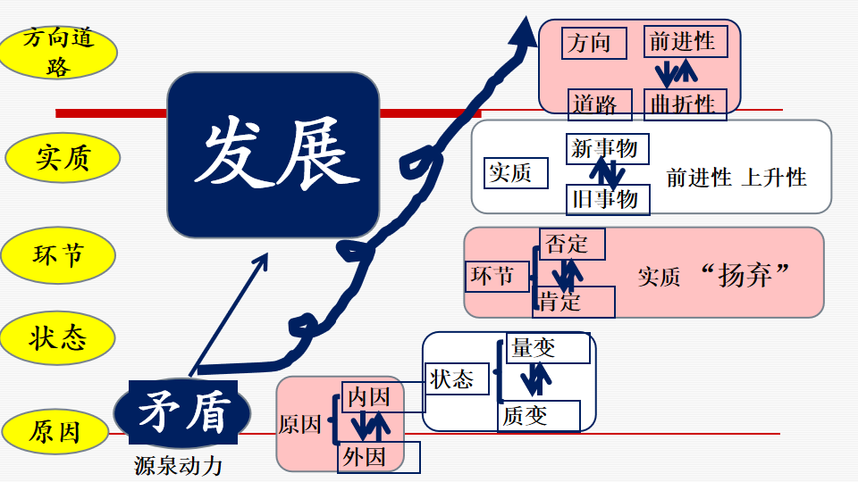
用发展的眼光看问题知识体系

Slide 8
创新观的知识体系
考点60.辩证否定观
含义：辩证的否定是事物自身的否定，即自己否定自己，自己发展自己。
特征：辩证的否定是发展的环节，是实现新事物产生和促进旧事物灭亡的根本途径。辩证否定是联系的环节，新事物总是吸取、保留和改造旧事物中的积极因素作为自己存在和发展的基础
实质：辩证否定是既肯定又否定，既克服又保留，实质是扬弃。
方法论：辩证否定要求我们要树立创新意识。
考点61.形而上学的否定观
这是与辩证的思维方法相对立的思维方法，其基本特征是“在绝对不相容的对立中思维”，要么肯定一切，要么否定一切。

Slide 9
创新观的知识体系
推动社会生产力的发展，创新更新了人们的生产工具和生产技术，提高了劳动者的素质，开辟了更广阔的劳动对象。
推动生产关系和社会制度的变革
推动人类思维和文化的发展
对既有理论和实践的突破
事物自身对自身的否定
发展的环节
“扬弃”
创新
作用
辩证否定
实质
联系的环节
方法
密切 关注变化发展的实际，敢于突破与实际不相符合的成规陈说，敢于破除落后的思想观念；
注重研究新情况，善于提出新问题，敢于寻找新思路，确立新观念，开拓新境界。
唯物辩证法的革命批判精神

Slide 10
你能突破这些难点吗？
人为事物的联系，是客观的吗？我们可以随意建立联系吗？
是客观的，只有通过实践，才能形成这样的联系，形成之后便独立于人的意识之外； 不可随意。要把握事物的真实联系，根据固有的联系，改变事物的状态，调整原有的联系，建立新的联系。不可主观臆造。
系统优化法——特征与方法：整体性、有序性和内部结构的优化趋向（1+1>2）
同一性和斗争性的关系：
区别：同一性是相对的，斗争性是绝对的。
联系：矛盾的同一性不能脱离斗争性而存在，矛盾双方是对立中的同一；
矛盾的斗争性也不能脱离同一性而存在，斗争性寓于同一性之中，并为同一性所制约。
矛盾双方既对立有统一，由此推动事物的运动、变化和发展。

Slide 11
唯物辩证法的易错易混点

Slide 12
哪些是易错易混点？
普遍性与特殊性 与 整体和部分
个性（三角形）
个性（五边形）
个性（四边形）
部分
整体
共性（多边形）

Slide 13
哪些是易错易混点？
量变 质变 与 发展
数量的增减
场所的变更
根本性质变化
新事物代替旧事物
前进的上升的
质变
质变
质变
质变
量变
量变
量变

Slide 14
哪些是易错易混点？ 主次矛盾 主次方面
主次矛盾——复杂事物 多个矛盾 有主次 主要矛盾主导作用 决定事物的发展方向
主次方面——一个矛盾 两个方面 有主次 主要方面支配地位，决定事物的性质。

Slide 15
唯物辩证法的例题分析和热点链接

Slide 16
解题思路： 1.对立统一关系： 对立：两种建设的区别 统一：两者相互作用 2.看待：两点评（坚持；反对）
典型题分析
参考答案
某班以“经济建设和社会建设协调发展”为主题，展开探究性学习。
丙组同学讨论图时发生了争论：部分同学认为“经济建设更重要，国家应该把有限的财力投入到经济建设上来”；部分同学则提出“社会建设更重要，应该加大社会建设投入”。
（3）你如何看待经济建设和社会建设的对立统一关系？（11分）
（3）①对立：经济建设和社会建设是有区别的，它们的目标、内容和途径不同。在财政用于经济建设和社会建设支出一定的情况下，经济建设支出和社会建设支出存在着此消彼长的关系。
②统一：经济建设和社会建设是相互依存的，前者为后者提供物质基础和保障，后者是前者的出发点和落脚点。
③片面强调经济建设或片面强调社会建设的重要性都是错误的。要全面地看待二者关系，坚持两分法，防止片面性，实现经济建设和社会建设协调发展。

Slide 17
热点链接：
深化经济体制改革。要加快建设高标准市场体系。要加快国资国企改革，推动国有资本布局优化调整。要完善产权制度和要素市场化配置，健全支持民营经济发展的法治环境，完善中小企业发展的政策体系。要改革土地计划管理方式，深化财税体制改革。要加快金融体制改革，完善资本市场基础制度，提高上市公司质量，健全退出机制，稳步推进创业板和新三板改革，引导大银行服务重心下沉，推动中小银行聚焦主责主业，深化农村信用社改革，引导保险公司回归保障功能。对外开放要继续往更大范围、更宽领域、更深层次的方向走，加强外商投资促进和保护，继续缩减外商投资负面清单。推动对外贸易稳中提质，引导企业开拓多元化出口市场。要降低关税总水平。发挥好自贸试验区改革开放试验田作用，推动建设海南自由贸易港，健全“一带一路”投资政策和服务体系。要主动参与全球经济治理变革，积极参与世贸组织改革，加快多双边自贸协议谈判。
——摘自《2019中央经济工作会议公报》
请运用唯物辩证法的相关知识，说明我国是如何深化经济体制改革的？

Slide 18
热点链接
4.十三个“坚持和完善”
（1）坚持和完善党的领导制度体系，提高党科学执政、民主执政、依法执政水平。
（2）坚持和完善人民当家作主制度体系，发展社会主义民主政治。
（3）坚持和完善中国特色社会主义法治体系，提高党依法治国、依法执政能力。
（4）坚持和完善中国特色社会主义行政体制，构建职责明确、依法行政的政府治理体系。
（5）坚持和完善社会主义基本经济制度，推动经济高质量发展。
（6）坚持和完善繁荣发展社会主义先进文化的制度，巩固全体人民团结奋斗的共同思想基础。
（7）坚持和完善统筹城乡的民生保障制度，满足人民日益增长的美好生活需要。
（8）坚持和完善共建共治共享的社会治理制度，保持社会稳定、维护国家安全。
（9）坚持和完善生态文明制度体系，促进人与自然和谐共生。
（10）坚持和完善党对人民军队的绝对领导制度，确保人民军队忠实履行新时代使命任务。
（11）坚持和完善“一国两制”制度体系，推进祖国和平统一。
（12）坚持和完善独立自主的和平外交政策，推动构建人类命运共同体。
（13）坚持和完善党和国家监督体系，强化对权力运行的制约和监督。
——节选自《中国共产党十九届四中全会公报》
请从唯物辩证法的角度，说明“十三个‘坚持和完善’”所蕴涵的哲学道理。

Slide 19
谢谢您的观看
北京市朝阳区教育研究中心 制作

